Slide 1
Módulo 2:
Conversación básica
Clase 1: Países y nacionalidades

Slide 2
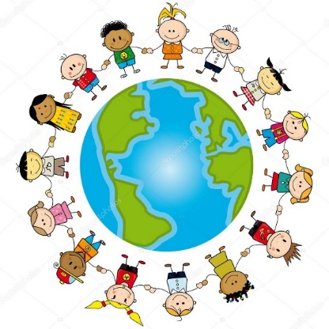
Módulo 2 - Clase 1: Países y nacionalidades
어느 나라 사람입니까?
어느 나라 사람이에요?
¿De dónde eres?

Slide 3
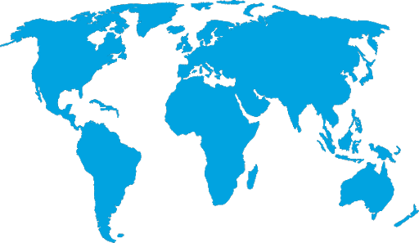
Módulo 2 - Clase 1: Países y nacionalidades
유럽 Europa
아시아 Asia
아메리카 América
아프리카 África
오세아니아 Oceania

Slide 4
Módulo 2 - Clase 1: Países y nacionalidades
나라 이름 (Nombres de países)
한국 | Corea
중국 | China
일본 | Japón
베트남 | Vietnam
러시아 | Rusia
스페인 | España
콜롬비아 | Colombia
멕시코 | México
아르헨티나 | Argentina
페루 | Perú
볼리비아 | Bolivia
프랑스 | Francia
독일 | Alemania
이탈리아 | Italia
스위스 | Suiza
미국 | EEUU
캐나다 | Canadá
브라질 | Brasil
이란 | Irán
이집트 | Egipto

Slide 5
Módulo 2 - Clase 1: Países y nacionalidades
서울 Seúl
마드리드 Madrid
멕시코시티 Ciudad de México
부에노스아이레스
Buenos Aires
한국
스페인
멕시코
아르헨티나
수도
Capital

Slide 6
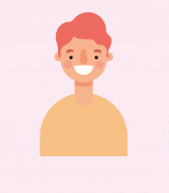
Módulo 2 - Clase 1: Países y nacionalidades
한국
스페인
페루
콜롬비아
한국 사람 Coreano
스페인 사람 Español
페루 사람 Peruano
콜롬비아 사람 Colombiano
사람
Persona
인

Slide 7
Módulo 2 - Clase 1: Países y nacionalidades
한국 사람
스페인 사람
포르투갈 사람
덴마크 사람
Soy coreano
Soy español
Soy portugués
Soy danés
입니다/이에요

Slide 8
Módulo 2 - Clase 1: Países y nacionalidades
민호는 한국 사람입니다
Minho es coreano
마리아는 나이지리아 사람입니다
María es nigeriana
우리는 브라질 사람이에요
Nosotros somos brasileños
그는 노르웨이 사람이에요
Él es noruego

Slide 9
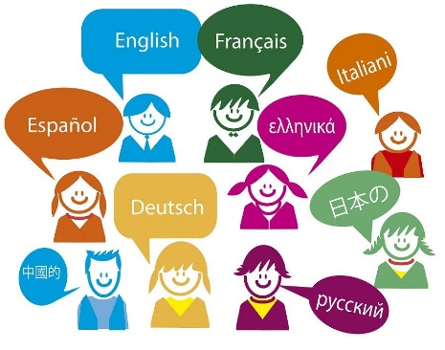
Módulo 2 - Clase 1: Países y nacionalidades
영어 Inglés
한국
스페인
독일
이탈리아
한국어 Coreano
스페인어 Español
독일어 Alemán
이탈리아어 Italiano
어
Idioma

Slide 10
Módulo 2 - Clase 1: Países y nacionalidades
이 언어는 한국어입니다
Este idioma es coreano
이 언어는 중국어입니다
Este idioma es chino
이 언어는 아랍어입니다
Este idioma es árabe
이 언어는 스페인어입니다
Este idioma es español

Slide 11
Módulo 2 - Clase 1: Países y nacionalidades
여기는 영국입니다
Aquí es Reino Unido
(Esto es Reino Unido)
여기는 모로코입니다
Aquí es Marruecos
(Estamos en Marruecos)
여기는 멕시코입니다
Aquí es México
(Esto es México)
여기는 태국입니다
Aquí es Tailandia
(Estamos en Tailandia)

Slide 12
Módulo 2 - Clase 1: Países y nacionalidades
안녕하세요. 제 이름은 김진우입니다.
이름이 뭐예요?
Hola. Mi nombres es Kim Jinwoo. ¿Tú cómo te llamas?
저는 마리오입니다. 만나서 반가워요.
Yo soy Mario. Encantado.
만나서 반갑습니다. 당신은 어느 나라 사람이에요?
Encantado. ¿De dónde eres?
저는 스페인 사람입니다.
Soy español.

Slide 13
Módulo 2 - Clase 1: Países y nacionalidades
안녕하세요. 제 이름은 마리아입니다.
Hola. Mi nombre es María.
저는 칠레 사람입니다.
Soy chilena.
저는 스페인어와 영어를 할 수 있습니다.
Hablo español e inglés.
지금 한국어를 공부하고 있습니다.
Estoy estudiando coreano.

Slide 14



